Slide 1
Dentro de un LLM: tokens, Transformers y generación
¿Qué ocurre desde que el usuario escribe texto hasta que aparece el siguiente token?
Semana 2 · Arquitectura de Software para Sistemas Inteligentes · Sesión de 3 horas
Semana 2 · Tokens, Transformers y generación · Arquitectura de Software para Sistemas Inteligentes · 1

Slide 2
Lo que quedó abierto la semana pasada
• El modelo produce texto plausible y distinto en cada corrida.
• Inventa datos con la misma fluidez con la que acierta.
• Tarda más cuando genera más texto.
• Cobra por tokens, y todavía no sabemos qué es un token.
• Hoy: abrir la caja hasta el nivel donde esas cuatro cosas se explican.
Semana 2 · Tokens, Transformers y generación · Arquitectura de Software para Sistemas Inteligentes · 2

Slide 3
Pregunta central de la sesión
¿Qué ocurre desde que el usuario escribe texto hasta que aparece el siguiente token?
Semana 2 · Tokens, Transformers y generación · Arquitectura de Software para Sistemas Inteligentes · 3

Slide 4
Agenda de la sesión
Bloque | Contenido
15 min | Recuperar la semana 1. La pregunta central. El mapa de diez pasos.
55 min | Tokens, embeddings, posición y self-attention (con el ejercicio en papel).
15 min | Receso.
55 min | Notebook guiado: tokens, IDs, logits, atención, decoding, desbordamiento de ventana.
25 min | Actividad: predecir, ejecutar, explicar temperatura y top-p.
15 min | Consecuencias arquitectónicas. Conexión con la semana 3. Práctica.
Semana 2 · Tokens, Transformers y generación · Arquitectura de Software para Sistemas Inteligentes · 4

Slide 5
El mapa completo: de texto a siguiente token
Texto
Tokenizer
Token IDs
Embeddings
Posición
Bloques
Transformer
Logits
Softmax
Decoding
Siguiente
token
Diez pasos. Cada sección de hoy resalta los suyos.
Semana 2 · Tokens, Transformers y generación · Arquitectura de Software para Sistemas Inteligentes · 5

Slide 6
01
Texto → tokens
La unidad con la que el modelo lee, genera y cobra.
Semana 2 · Tokens, Transformers y generación · Arquitectura de Software para Sistemas Inteligentes · 6

Slide 7
Dónde estamos: tokenizer y token IDs
Texto
Tokenizer
Token IDs
Embeddings
Posición
Bloques
Transformer
Logits
Softmax
Decoding
Siguiente
token
El mismo mapa toda la sesión. Lo resaltado es donde estamos.
Semana 2 · Tokens, Transformers y generación · Arquitectura de Software para Sistemas Inteligentes · 7

Slide 8
Qué es un token
• Un fragmento de texto del vocabulario del modelo: una palabra, parte de una palabra, un signo, un espacio.
• El tokenizer parte el texto en fragmentos que ya conoce (GPT-2 usa Byte-Pair Encoding).
• Tokens ≠ palabras. 'sentó' se parte en ' sent' + 'ó' porque el vocabulario se construyó con inglés.
• Cada token tiene un número fijo: su token ID. El modelo solo ve IDs.
• GPT-2: vocabulary de 50,257 tokens. Modelos actuales: 100,000 a 250,000.
Semana 2 · Tokens, Transformers y generación · Arquitectura de Software para Sistemas Inteligentes · 8

Slide 9
Tokenizar con Hugging Face
from transformers import AutoTokenizer
tok = AutoTokenizer.from_pretrained("gpt2")
texto = "El gato se sentó en la alfombra"
ids = tok(texto).input_ids
print(ids)
# [9527, 308, 5549, 384, 1908, 10205,
# 551, 8591, 435, 69, 2381, 430]
print(tok.convert_ids_to_tokens(ids))
# ['El', 'Ġg', 'ato', 'Ġse', 'Ġsent', 'Ã³',
# 'Ġen', 'Ġla', 'Ġal', 'f', 'omb', 'ra']
• 'Ġ' marca un espacio antes del token.
• 'gato' se parte en ' g' + 'ato'.
• 'alfombra' necesita cuatro tokens.
• El mismo texto siempre da los mismos IDs.
Semana 2 · Tokens, Transformers y generación · Arquitectura de Software para Sistemas Inteligentes · 9

Slide 10
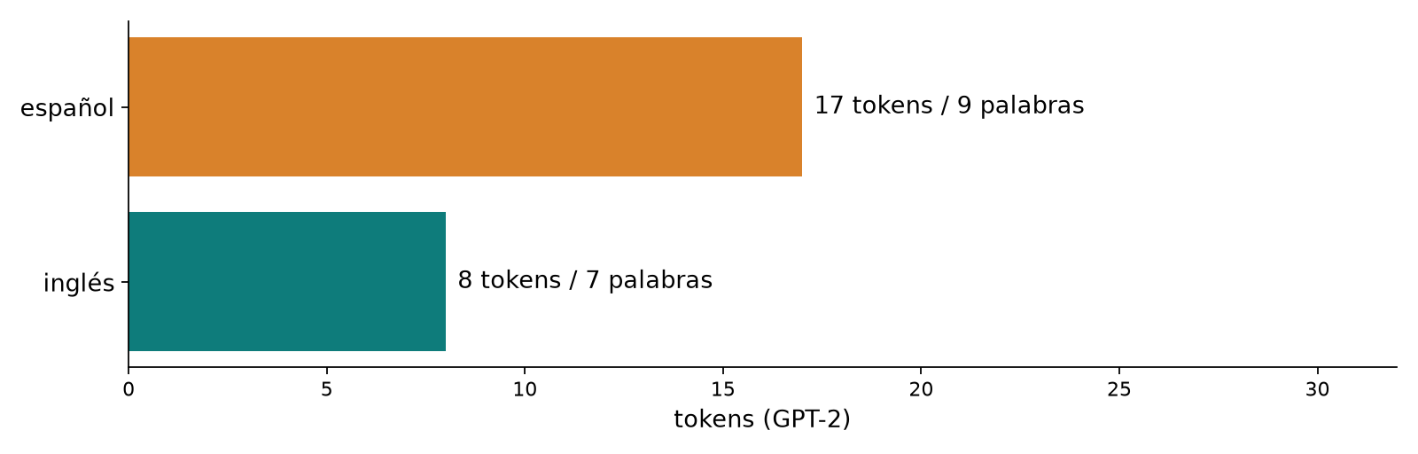
El español cuesta más tokens que el inglés
Misma idea, mismo número aproximado de palabras. Con GPT-2, el doble de tokens en español.
Semana 2 · Tokens, Transformers y generación · Arquitectura de Software para Sistemas Inteligentes · 10

Slide 11
Cuatro números que definen al modelo como componente
Concepto | GPT-2 | Qué implica para la aplicación
Vocabulary | 50,257 tokens | Todo texto se expresa con esas piezas; nada más existe para el modelo.
Context window | 1,024 tokens | Prompt + salida deben caber. Si no, error o truncado.
Longitud máxima de generación | parámetro (max_new_tokens) | Límite de salida que fija la aplicación; controla latencia y costo.
Tokens por palabra en español | ≈ 2 | Presupuesto de contexto y costo se calculan en tokens.
Semana 2 · Tokens, Transformers y generación · Arquitectura de Software para Sistemas Inteligentes · 11

Slide 12
Predicción antes de ejecutar
¿Cuántos tokens tiene 'Arquitectura de software para sistemas inteligentes' en GPT-2?
Semana 2 · Tokens, Transformers y generación · Arquitectura de Software para Sistemas Inteligentes · 12

Slide 13
02
Token IDs → vectores
El modelo no calcula con números enteros: calcula con vectores.
Semana 2 · Tokens, Transformers y generación · Arquitectura de Software para Sistemas Inteligentes · 13

Slide 14
Dónde estamos: embeddings y posición
Texto
Tokenizer
Token IDs
Embeddings
Posición
Bloques
Transformer
Logits
Softmax
Decoding
Siguiente
token
El mismo mapa toda la sesión. Lo resaltado es donde estamos.
Semana 2 · Tokens, Transformers y generación · Arquitectura de Software para Sistemas Inteligentes · 14

Slide 15
La matriz de embeddings
• Una tabla aprendida durante el entrenamiento: 50,257 filas × 768 columnas en GPT-2.
• Cada token ID selecciona su fila: un vector de 768 números.
• Tokens que aparecen en contextos parecidos terminan con vectores parecidos.
• Ese vector es lo único que el modelo sabe del token al entrar. Nada de definición, nada de gramática.
• Semana 5: la misma idea, con un modelo dedicado, sirve para buscar documentos por significado.
Semana 2 · Tokens, Transformers y generación · Arquitectura de Software para Sistemas Inteligentes · 15

Slide 16
Información posicional
• Self-attention (siguiente sección) mira todos los tokens a la vez y no sabe en qué orden llegaron.
• 'el perro muerde al niño' y 'el niño muerde al perro' tendrían los mismos vectores sin posición.
• GPT-2 aprende un vector por posición (1,024 posiciones) y lo suma al embedding del token.
• Modelos actuales usan variantes (rotary embeddings) con la misma finalidad: que la posición sea visible.
• Consecuencia: la ventana de contexto es también el número de posiciones que el modelo conoce.
Semana 2 · Tokens, Transformers y generación · Arquitectura de Software para Sistemas Inteligentes · 16

Slide 17
Lo que entra a los bloques Transformer
Cada token entra como un vector de 768 números que mezcla identidad y posición.
Doce vectores para doce tokens. Todavía ninguno sabe nada de los otros.
Semana 2 · Tokens, Transformers y generación · Arquitectura de Software para Sistemas Inteligentes · 17

Slide 18
03
Self-attention
Cómo cada token averigua qué otros tokens le importan.
Semana 2 · Tokens, Transformers y generación · Arquitectura de Software para Sistemas Inteligentes · 18

Slide 19
Dónde estamos: bloques Transformer
Texto
Tokenizer
Token IDs
Embeddings
Posición
Bloques
Transformer
Logits
Softmax
Decoding
Siguiente
token
El mismo mapa toda la sesión. Lo resaltado es donde estamos.
Semana 2 · Tokens, Transformers y generación · Arquitectura de Software para Sistemas Inteligentes · 19

Slide 20
El problema que resuelve la atención
'The cat sat on the mat because it was tired.' ¿A qué se refiere 'it'?
El vector de 'it' entró sin saber nada de 'cat'. Algo tiene que mezclar información entre posiciones.
Semana 2 · Tokens, Transformers y generación · Arquitectura de Software para Sistemas Inteligentes · 20

Slide 21
Tres preguntas por token: Query, Key, Value
Query (q)
¿Qué información está buscando este token? Para 'it': algo que pueda ser sujeto, singular, un ser.
Key (k)
¿Qué información ofrece cada token para decidir si es relevante? 'cat' ofrece: sustantivo, singular, animal.
Value (v)
¿Qué información se combina cuando un token resulta relevante? El contenido de 'cat' que 'it' va a absorber.
Semana 2 · Tokens, Transformers y generación · Arquitectura de Software para Sistemas Inteligentes · 21

Slide 22
Los pasos de self-attention para un token
x · W_Q, W_K, W_V
→ q, k, v
scores =
q · k de cada token
escalar por √d_k
y enmascarar
softmax
→ pesos
suma ponderada
de los v
Se repite para cada token, en paralelo. El resultado es un vector nuevo por token.
Semana 2 · Tokens, Transformers y generación · Arquitectura de Software para Sistemas Inteligentes · 22

Slide 23
La fórmula, una sola vez
Attention(Q, K, V) = softmax( Q · Kᵀ / √dk ) · V
Q, K, V: una fila por token · Q·Kᵀ: scores de todos los pares · √dk: escalado · softmax por fila: pesos que suman 1 · ·V: mezcla de values
Semana 2 · Tokens, Transformers y generación · Arquitectura de Software para Sistemas Inteligentes · 23

Slide 24
Ejercicio en papel: tres tokens, dimensión dos
Token | q | k | v | Pesos con máscara causal | Salida
el | [1, 0] | [0, 1] | [1, 0] | el = 1.00 | [1.00, 0.00]
gato | [0, 1] | [1, 0] | [0, 1] | el = 0.67, gato = 0.33 | [0.67, 0.33]
duerme | [1, 1] | [1, 1] | [1, 1] | el = 0.25, gato = 0.25, duerme = 0.50 | [0.75, 0.75]
W_Q y W_V son la identidad; W_K intercambia coordenadas. Solución completa en exercises/02.
Semana 2 · Tokens, Transformers y generación · Arquitectura de Software para Sistemas Inteligentes · 24

Slide 25
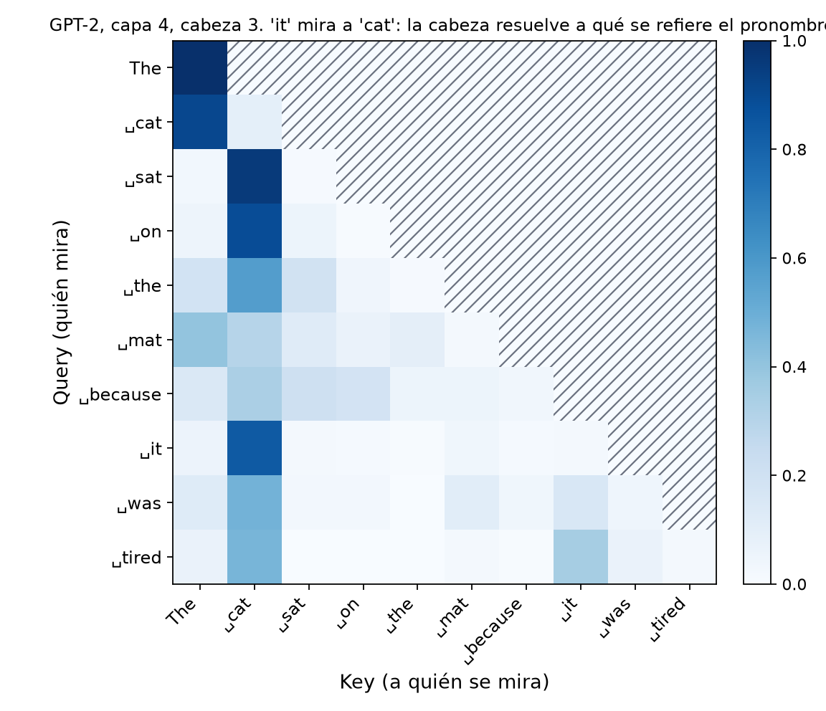
Atención real en GPT-2: 'it' mira a 'cat'
• Capa 4, cabeza 3, sin intervención.
• Fila = quién mira (query). Columna = a quién (key).
• La fila de 'it' concentra 0.84 en 'cat'.
• Nadie programó esta regla: salió del entrenamiento.
• Rayado: posiciones futuras, bloqueadas.
Semana 2 · Tokens, Transformers y generación · Arquitectura de Software para Sistemas Inteligentes · 25

Slide 26
Causal masking: por qué el triángulo
• El modelo genera de izquierda a derecha. Al calcular el token 5 no existe el token 6.
• Durante el entrenamiento sí existe (el texto completo está ahí), así que se bloquea a propósito.
• Los scores hacia posiciones futuras se ponen en −∞ antes del softmax: peso exactamente cero.
• Resultado: cada fila de la matriz de atención solo tiene valores a la izquierda de la diagonal.
• Esto es lo que hace 'decoder-only' a GPT-2: solo mira hacia atrás.
Semana 2 · Tokens, Transformers y generación · Arquitectura de Software para Sistemas Inteligentes · 26

Slide 27
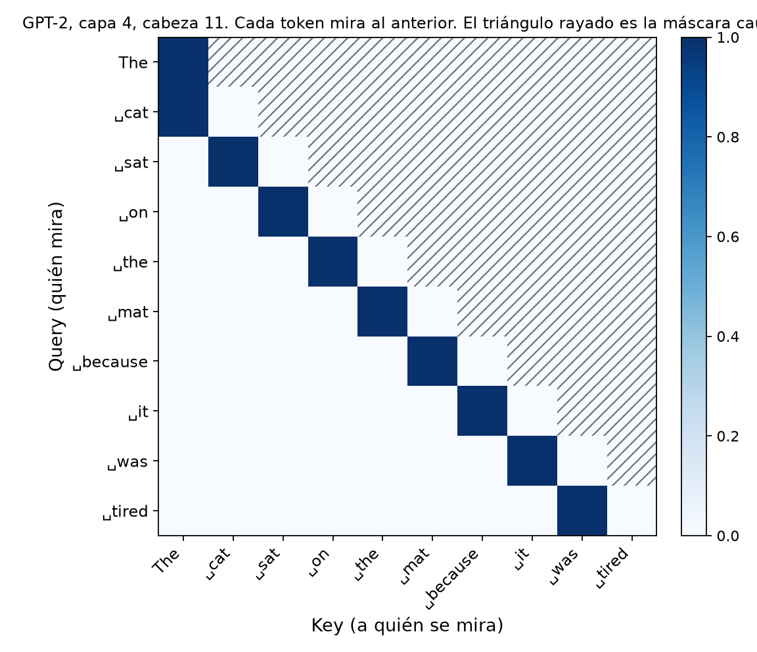
Otra cabeza, otro patrón: cada token mira al anterior
• Capa 4, cabeza 11.
• Diagonal desplazada: peso 1.0 al token previo.
• Útil para juntar subpalabras y frases hechas.
• Distintas cabezas, distintas preguntas.
Semana 2 · Tokens, Transformers y generación · Arquitectura de Software para Sistemas Inteligentes · 27

Slide 28
Multi-head attention
• Varias atenciones en paralelo, cada una con sus propias W_Q, W_K, W_V.
• Cada cabeza formula una pregunta distinta: sintaxis, correferencia, posición, tema.
• GPT-2: 12 cabezas por bloque, 12 bloques. 144 mapas de atención por texto.
• Las salidas de las cabezas se concatenan y se proyectan a un solo vector por token.
• Más cabezas y más bloques: más capacidad de relacionar, más cómputo, más memoria.
Semana 2 · Tokens, Transformers y generación · Arquitectura de Software para Sistemas Inteligentes · 28

Slide 29
Un bloque Transformer, de arriba a abajo
Entrada: un vector por token
Multi-head self-attention
Suma residual + normalization
Feed-forward network (por token)
Suma residual + normalization
Salida: un vector por token, mismo tamaño
GPT-2 apila 12 de estos. La salida de uno es la entrada del siguiente.
Semana 2 · Tokens, Transformers y generación · Arquitectura de Software para Sistemas Inteligentes · 29

Slide 30
Feed-forward, residual y normalization en una frase cada uno
• Feed-forward: procesa cada token por separado después de que la atención mezcló el contexto.
• Residual: cada subcapa suma su resultado a la entrada; la información original nunca se pierde.
• Normalization: mantiene la escala de los vectores estable entre bloques.
• Las tres son necesarias para entrenar; ninguna cambia la narrativa de hoy.
Semana 2 · Tokens, Transformers y generación · Arquitectura de Software para Sistemas Inteligentes · 30

Slide 31
Decoder-only, encoder-only y encoder-decoder
Decoder-only (GPT-2, modelos generativos actuales)
Encoder-only (BERT, modelos de embeddings)
• Máscara causal: cada token solo mira hacia atrás.
• Entrenado para predecir el siguiente token.
• Sirve para generar texto.
• Es el tipo de modelo de casi todo el curso.
• Sin máscara causal: cada token mira a todos.
• Produce un vector por texto sin generar nada.
• Sirve para representar y comparar textos.
• Semana 5: con esto se construye el retrieval de RAG.
Semana 2 · Tokens, Transformers y generación · Arquitectura de Software para Sistemas Inteligentes · 31

Slide 32
04
De logits a siguiente token
El modelo no elige. Produce una distribución. Elegir es decisión de la aplicación.
Semana 2 · Tokens, Transformers y generación · Arquitectura de Software para Sistemas Inteligentes · 32

Slide 33
Dónde estamos: logits, softmax, decoding
Texto
Tokenizer
Token IDs
Embeddings
Posición
Bloques
Transformer
Logits
Softmax
Decoding
Siguiente
token
El mismo mapa toda la sesión. Lo resaltado es donde estamos.
Semana 2 · Tokens, Transformers y generación · Arquitectura de Software para Sistemas Inteligentes · 33

Slide 34
Logits y softmax
• Tras el último bloque, el vector del último token se proyecta a 50,257 números: los logits.
• Un logit por token del vocabulario. Más alto significa más compatible con el contexto.
• Softmax convierte los logits en probabilidades: entre 0 y 1, suman 1.
• Salida del modelo: una distribución completa sobre el vocabulario.
• Todo lo que sigue (elegir un token) ocurre fuera del modelo, en código que controla la aplicación.
Semana 2 · Tokens, Transformers y generación · Arquitectura de Software para Sistemas Inteligentes · 34

Slide 35
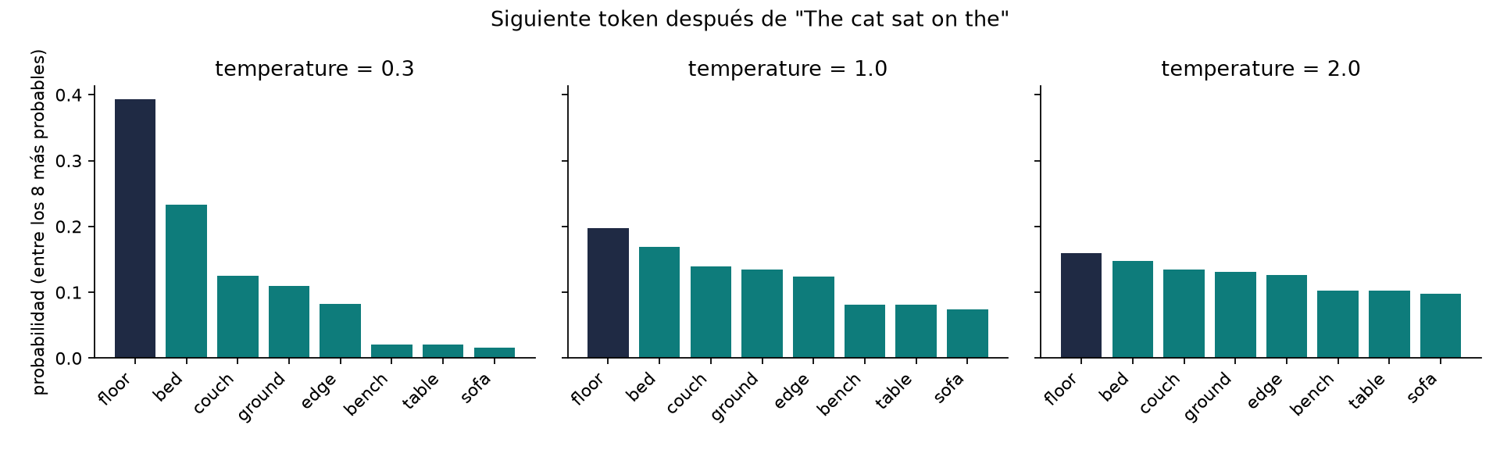
La misma distribución, tres temperaturas
Temperatura baja concentra la probabilidad en el favorito. Alta la reparte. Los logits no cambian; cambia el softmax.
Semana 2 · Tokens, Transformers y generación · Arquitectura de Software para Sistemas Inteligentes · 35

Slide 36
Greedy y sampling
• Greedy: tomar siempre el token más probable. Determinista. Tiende a repetir frases.
• Sampling: sortear un token según la distribución. Distinto cada vez. Puede salir un token raro.
• Temperature: cuánto se concentra la distribución antes de sortear.
• Top-k y top-p: recortar los candidatos antes de sortear, para que lo raro no salga.
• Semilla fija + misma configuración = reproducible en local; en APIs no siempre se garantiza.
Semana 2 · Tokens, Transformers y generación · Arquitectura de Software para Sistemas Inteligentes · 36

Slide 37
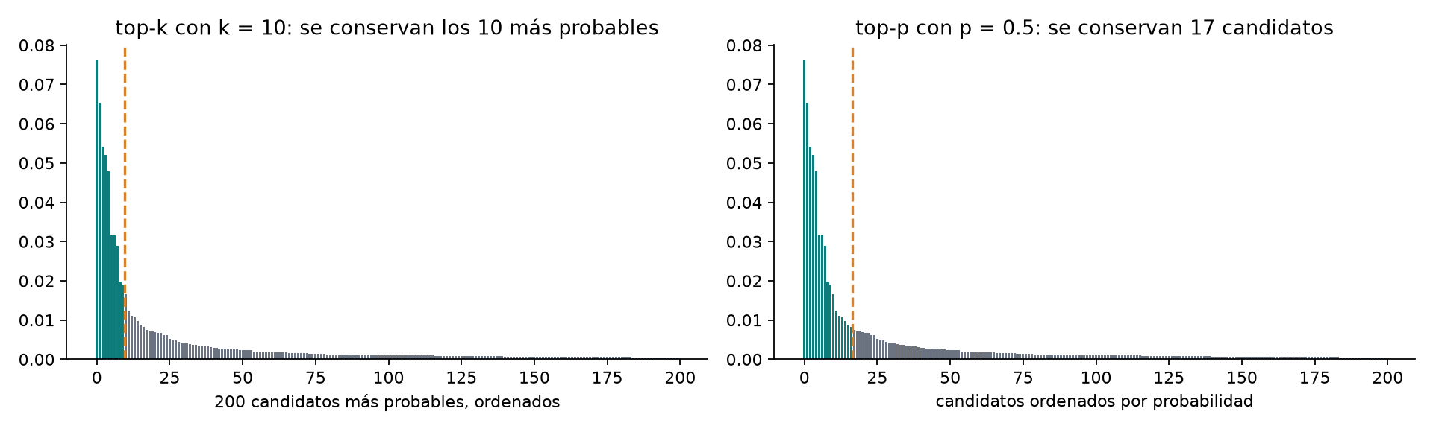
Top-k y top-p recortan los candidatos
Top-k conserva un número fijo. Top-p conserva los que acumulan una masa de probabilidad. Luego se sortea entre ellos.
Semana 2 · Tokens, Transformers y generación · Arquitectura de Software para Sistemas Inteligentes · 37

Slide 38
Estrategias de decoding: qué controla cada una
Estrategia | Qué hace | Cuándo usarla | Riesgo
greedy | Siempre el más probable | Clasificación, extracción, cualquier salida que otro software consuma | Repetición, salidas planas
temperature | Concentra o aplana la distribución | Baja para tareas cerradas; alta para variedad | Alta: incoherencia; cero: repetición
top-k | Sortea entre los k más probables | Cuando se quiere variedad acotada | k fijo ignora la forma de la distribución
top-p | Sortea entre los que suman p | Generación abierta con control de calidad | Con distribuciones planas, muchos candidatos
Semana 2 · Tokens, Transformers y generación · Arquitectura de Software para Sistemas Inteligentes · 38

Slide 39
Generar con distintas estrategias
def gen(**kw):
out = model.generate(ids, max_new_tokens=15, **kw)
return tok.decode(out[0, ids.shape[1]:])
gen(do_sample=False) # greedy
gen(do_sample=True, temperature=0.2)
gen(do_sample=True, temperature=1.5)
gen(do_sample=True, top_k=10)
gen(do_sample=True, top_p=0.9, top_k=0)
• max_new_tokens fija la longitud máxima de generación.
• do_sample=False ignora temperature, top_k y top_p.
• Estos parámetros los decide la aplicación.
Semana 2 · Tokens, Transformers y generación · Arquitectura de Software para Sistemas Inteligentes · 39

Slide 40
Generación autoregresiva
Un token por pasada completa. El token sale, se agrega al texto y todo vuelve a empezar.
Cien tokens de salida son cien pasadas por los doce bloques. La latencia crece con la longitud de la salida.
Semana 2 · Tokens, Transformers y generación · Arquitectura de Software para Sistemas Inteligentes · 40

Slide 41
El context window en la práctica
• Prompt + tokens generados comparten la ventana. GPT-2: 1,024. Modelos actuales: 128k a 1M.
• Al exceder la ventana: error en local; truncado o rechazo en APIs.
• Cada token de la ventana participa en la atención: más contexto es más cómputo por token.
• Ventana grande no significa que todo lo que quepa se use bien.
• Semana 9: decidir qué entra a la ventana es una disciplina propia (context engineering).
Semana 2 · Tokens, Transformers y generación · Arquitectura de Software para Sistemas Inteligentes · 41

Slide 42
Regresar a la semana 1
¿Por qué el modelo dio diez respuestas distintas, inventó una fecha y tardó más al escribir más?
Sampling sobre una distribución (varianza). La fecha inventada era un token probable dado el contexto, sin ninguna verificación (alucinación). Un token por pasada (latencia).
Semana 2 · Tokens, Transformers y generación · Arquitectura de Software para Sistemas Inteligentes · 42

Slide 43
Consecuencias arquitectónicas de lo visto hoy
• Tokens son la unidad de costo y de capacidad. Se estiman midiendo con el tokenizer.
• La ventana es un presupuesto compartido entre entrada y salida.
• La varianza es una perilla (temperature, top-p) que la aplicación controla.
• Los logits son observables: se puede medir qué tan segura estaba la distribución.
• El modelo no verifica nada. La verificación es responsabilidad de la aplicación.
Semana 2 · Tokens, Transformers y generación · Arquitectura de Software para Sistemas Inteligentes · 43

Slide 44
Actividad: predecir, ejecutar, explicar (25 min)
• Predecir cuántos tokens tiene una frase propia; tokenizar; comparar.
• Predecir el token más probable después de un prefijo; ejecutar; comparar con el top-10.
• Cambiar temperature y top-p en el notebook del estudiante y explicar en dos líneas qué cambió y por qué.
• Entregable: las tres predicciones con su resultado y la explicación, en el notebook.
Semana 2 · Tokens, Transformers y generación · Arquitectura de Software para Sistemas Inteligentes · 44

Slide 45
Semana 3: ¿por qué GPT-2 no se comporta como ChatGPT?
• Hoy: el mecanismo. GPT-2 y los modelos actuales comparten el mapa de diez pasos.
• Lo que cambia es qué distribución aprendió el modelo, y eso lo decide el entrenamiento.
• Semana 3: pre-training, modelo base, fine-tuning con instrucciones, preferencias.
• Práctica de esta semana: presupuesto de tokens de los 50 tickets, atención sobre un ticket, decoding para clasificar y para redactar.
• Lectura sugerida: The Illustrated Transformer (resources/).
Semana 2 · Tokens, Transformers y generación · Arquitectura de Software para Sistemas Inteligentes · 45

